Slide 1
МОСКОВСКИЙ ГОСУДАРСТВЕННЫЙ ТЕХНИЧЕСКИЙ УНИВЕРСИТЕТ ИМЕНИ Н.Э. БАУМАНА
(НАЦИОНАЛЬНЫЙ ИССЛЕДОВАТЕЛЬСКИЙ УНИВЕРСИТЕТ)
Методы мультикритериального поиска путей в графах
Студент: Курачева Ксения Дмитриевна
Группа: ИУ7-73Б
Руководитель: Никульшина Т.А.
МОСКВА, 2025 ГОД

Slide 2
Цель и задачи
Целью данной работы является исследование основных методов мультикритериального поиска путей в графах.
Для достижения поставленной цели необходимо выполнить следующие задачи:
— проанализировать предметную область логистики и транспортных сетей;
— формализовать задачу мультикритериального поиска путей в графах в виде IDEF0 диаграммы;
— рассмотреть основные методы или группы методов решения задачи мультикритериального поиска путей;
— провести сравнительный анализ рассмотренных методов.
2

Slide 3
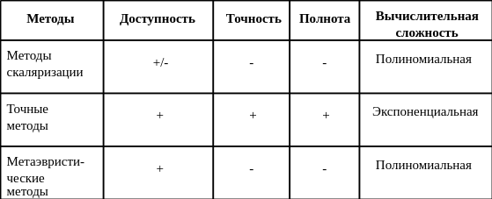
Таблица сравнения
3

